Slide 1

Въведение в базите от данни
Как работят СУРБД? Управление на БД чрез IDE-та
SoftUni Team
Technical Trainers
Software University
https://softuni.bg

Slide 2
Съдържание
Управление на данни
Машини за бази данни
Типове данни в SQL Server
Моделиране на база данни
2

Slide 3

Управление на данни
Кога се нуждаем от база данни?
Notes:
Data management

Slide 4


Съхранение или Управление (1)
Традиционно съхранение на данни
Бележки
Разписки
Notes:
Local store and all invoices

Slide 5

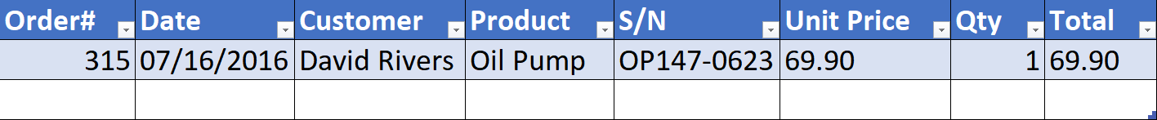
Съхранение или Управление (2)
Можем да групираме свързани части от данни в отделни колони
Notes:
Like excel.

Slide 6

Съхранение или Управление (3)
Съхраняването на данни не е основната причина да се използват бази от данни
Обичайното съхранение впоследствие поражда проблеми свързани с:
Размера
Лекота на актуализиране
Търсене
Съгласуване
Сигурност
Съгласуваност/съвместимост

Slide 7
Бази от данни и СУРБД
БД е организирана колекция от информация
Налага правила върху съдържащите се в нея данни
Релационното сухранение първо е предложено от Едгар Код през 1970
Системата за Управление на Релационна База от Данни осигурява инструменти за управление на базата данни
Тя анализира заявките от страна на потребителя и предприема подходящото действие
Потребителят няма пряк достъп до съхранените данни
7
Notes:
Show how it looks one database file

Slide 8


Машини за бази данни Database Engines

Slide 9



Поток на машината за бази данни
SQL Server използва модел, наречен клиент - сървър
Clients
Query
Engine
Access
Database
Data
Data

Slide 10


Изтегляне на Клиенти и Сървъри
Изтеглете SQL Server Express от Microsoft
Изтеглете SQL Server Management Studio отделно
go.microsoft.com/fwlink/?linkid=866662
https://aka.ms/ssmsfullsetup

Slide 11

Архитектура на SQL Server
Логическо хранилище
Инстанция (Instance)
База данни (Database)
Схема (Schema)
Таблица (Table)
Физическо хранилище
Файлове с данни и and Log файлове
Страници с данни
Instance
Database
Database
Schema
Table
Table
Table
Database
Schema
Data
Logs
☰
☰
☰
☰
☰
☰
☰
☰

Slide 12
Елементи на таблица в БД
Таблицата е основния градивен елемент на всяка БД
Всеки ред се нарича запис или кортеж
Колони (полета) определят типа на данните, които съхраняват
Column
CustomerID | FirstName | Birthdate | CityID
1 | Brigitte | 03/12/1975 | 101
2 | August | 27/05/1968 | 102
3 | Benjamin | 15/10/1988 | 103
4 | Denis | 07/01/1993 | 104
Row
Cell
Notes:
The table is the main unit of data storage. It has rows, columns and cells. Cells contain stored data. Each column has a data type. Types can be VARCHAR(String), INT, DATE etc.

Slide 13
Структуриран език за заявки (SQL)
За комуникация с машината се използва SQL
Декларативен език
Логически разделен на четири части
Data Definition – описва структурата на нашите данни
Data Manipulation – записва и чете данни
Data Control – определя кой има достъп до данните
Transaction Control – пакетни операции и позволяване на възстановяването

Slide 14

Типове данни в SQL Server

Slide 15
Типове данни в SQL Server (1)
Числови типове данни (Numeric)
BIT (1-bit), TINYINT (8-bit), SMALLINT (16-bit)
INT (32-bit), BIGINT (64-bit)
FLOAT, REAL, DECIMAL(precision, scale)
Текстов тип данни (Textual)
CHAR(size) – текст с фиксирана дължина
VARCHAR(size) – текст с променлива дължина
NCHAR(size) – Unicode текст с фиксирана дължина
NVARCHAR(size) – Unicode текст с променлива дължина
Notes:
DECLARE @VarcharVar VARCHAR(5) = 'Test';
DECLARE @NVarcharVar NVARCHAR(5) = 'Test';
DECLARE @Char CHAR(5) = 'Test';
SELECT DATALENGTH(@VarcharVar), DATALENGTH(@NVarcharVar), DATALENGTH(@Char)

Slide 16
Size of Textual Characters
DECLARE @VarcharVar VARCHAR(5) = 'Test';
DECLARE @NVarcharVar NVARCHAR(5) = 'Test';
DECLARE @CharVar CHAR(5) = 'Test';
DECLARE @NCharVar NCHAR(5) = 'Test';
SELECT DATALENGTH(@VarcharVar),
DATALENGTH(@NVarcharVar),
DATALENGTH(@CharVar),
DATALENGTH(@NCharVar)

Slide 17
Типове данни в SQL Server (2)
Двоични данни (Binary data)
BINARY(size) – последователност от битове с фиксирана дължина
VARBINARY(size) – последователност от битове, 1-8000 байта или MAX (2GB)
Дата и час
DATE – дата в интервала от 0001-01-01 до 9999-12-31
DATETIME – дата и час в точност до 1/300 сек
DATETIME2 – по – голям интервал за датата
SMALLDATETIME – дата и час (точност - 1 минута)
TIME – определя време на деня (без часова зона)
DATETIMEOFFSET – дата и час с часова зона
Notes:
DateTime DateTime2
Min Value 1753-01-01 00:00:00 - 0001-01-01 00:00:00
Max Value 9999-12-31 23:59:59.997 - 9999-12-31 23:59:59.9999999

Slide 18
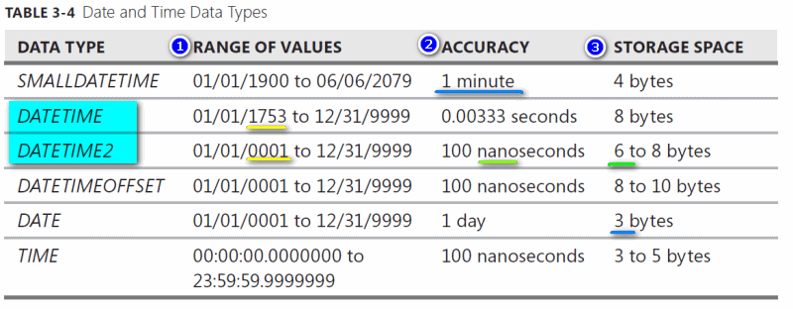
Date and Time in SQL Server

Slide 19

Моделиране на БД
Data Definition Using SSMS

Slide 20
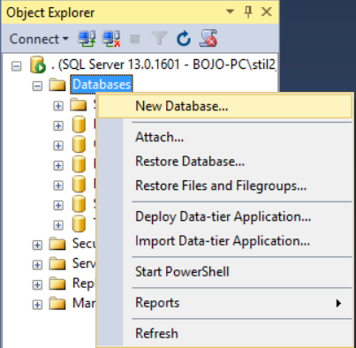
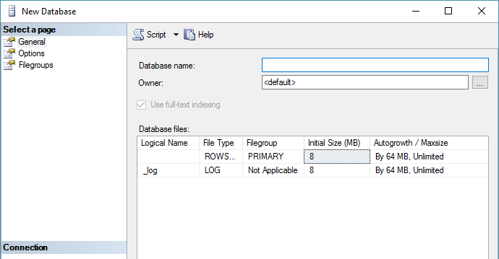
Създаване на нова БД
Изберете New Database от контекстното меню на "Databases"
Може да се наложи презареждане Refresh [F5] за да видите резултата

Slide 21
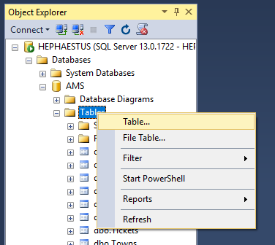
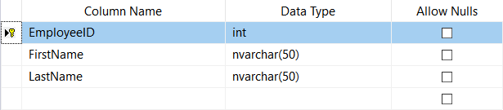
Създаване на таблици (1)
От контекстното меню на "Tables" на съответната БД
Името на таблицата може да бъде променяно от Properties [F4]

Slide 22
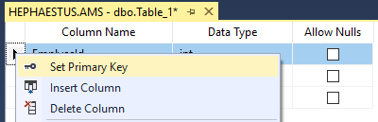
Създаване на таблици(2)
Primary Key (първичният ключ) се използва за еднозначно идентифициране и индексиране на записите
Задаване на primary key на колона:

Slide 23
Създаване на таблици (3)
Identity – стойността в колоната автоматично се увеличава, когато се добавя нов запис.
Тези стойности не могат да се задават ръчно
Identity Seed – Начална стойност (1 по подразбиране)
Identity Increment – с колко се увеличава всяка поредна стойност

Slide 24
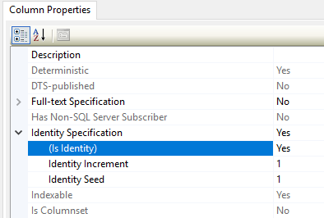
Създаване на таблица (4)
Задаване на identity през диалоговия прозорец "Column Properties":

Slide 25
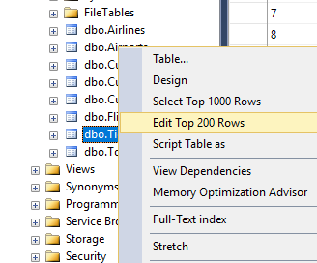
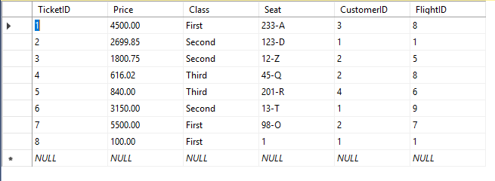
Записване и извличане на данни (1)
Можем да добавяме, променяме и четем записи с SSMS
За вмъкване или редактиране на запис изберете Edit контекстното меню
Enter data at the end to add a new row

Slide 26
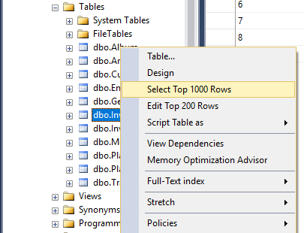
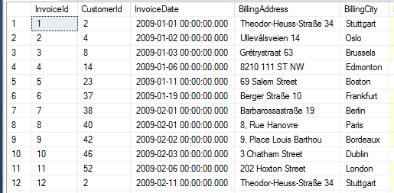
Записване и извличане на данни (2)
За извличане на записи, изберете Select от контекстното меню
Получената информация може да се персонализира с SQL заявки

Slide 27
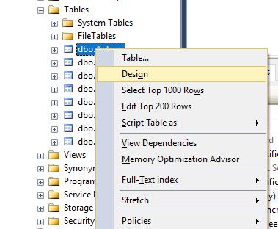
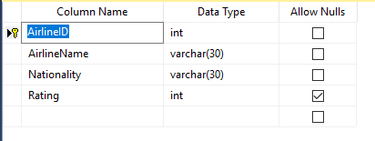
Промяна на таблици
Можете да променяте свойствата на таблица след създаване
Изберете Design контекстното меню на таблицата
Changes cannot conflict with existing rules!

Slide 28

Обобщение
СУРБД съхраняват и управляват данни
Връзките в таблиците намаляват повторението и сложността Колоните имат определени типове
Можем да използваме Management Studio за създаване и персонализиране на таблици
…
…
…

Slide 29
Въпроси?
Notes:
29

Slide 30
Trainings @ Software University (SoftUni)
Software University – High-Quality Education, Profession and Job for Software Developers
softuni.bg, softuni.org
Software University Foundation
softuni.foundation
Software University @ Facebook
facebook.com/SoftwareUniversity
Software University Forums
forum.softuni.bg
30
Notes:
30

Slide 31

Лиценз
Този курс (слайдове, примери, демо, упражнения, домашни работи, документи, видеа и други подобни) са обект на авторско право
Непозволено копиране, възпроизвеждане или използване е незаконно © SoftUni – https://softuni.org
© Software University – https://softuni.bg
Notes:
31

